Slide 1
Box Aging Report
IPACK Logistics

Slide 2
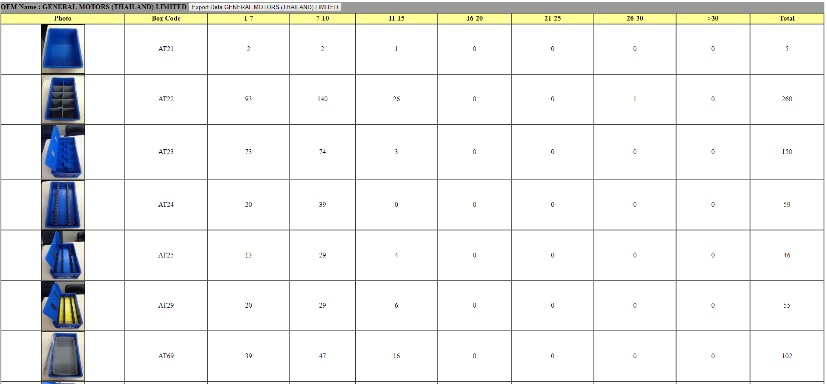
Box Aging report
1. เปลี่ยนระยะเวลาเป็น 1-3, 4-10, 11-20, 21-30, 31-60, >60 day

Slide 3

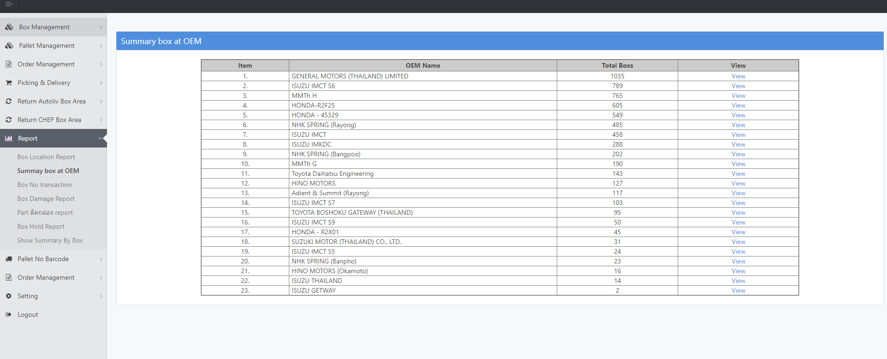



Box Aging report Graph
2. เพิ่ม Aging ของกล่องที่อยู่ที่ ATH
3. เพิ่ม Graph

Slide 4
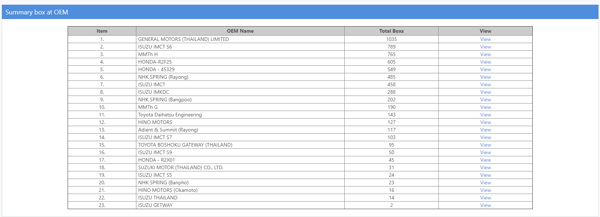
Box Aging report
Export excel file, Show all Box and detail at All OME included ATH
All OEM + ATH

Slide 5


